Slide 1
PROGRAMME C-APEX CAPEX 2020-2030
LE PARADIGME PIB/PETROLE GLOBAL
Business As UnUsual
Visualisation de scénarios prospectifs passés et présents :
ESSO(1973), GIEC(FAR 1990), AIE(WEO 2007-2017)
Michel LEPETIT
Présentation à l’ASPO – séance du 5 février 2020

Slide 2
Les fondamentaux du modèle paradigmatique
Global Warning PIB/Pétrole
  Inspiration : J. Hamilton (2009) - Causes and Consequences of the Oil Shock of 2007–08 - Brookings Papers on Economic Activity, Spring 2009
PIB :
  Constant prices (market exchange rate)
  Sources : FMI ; Maddison project
Pétrole :
  Brut (hors NGPL et bio)
  Sources : EIA ; Etemad et Luciani
Représentation :
  Log/log
  Absence d’axe temporel

Slide 3
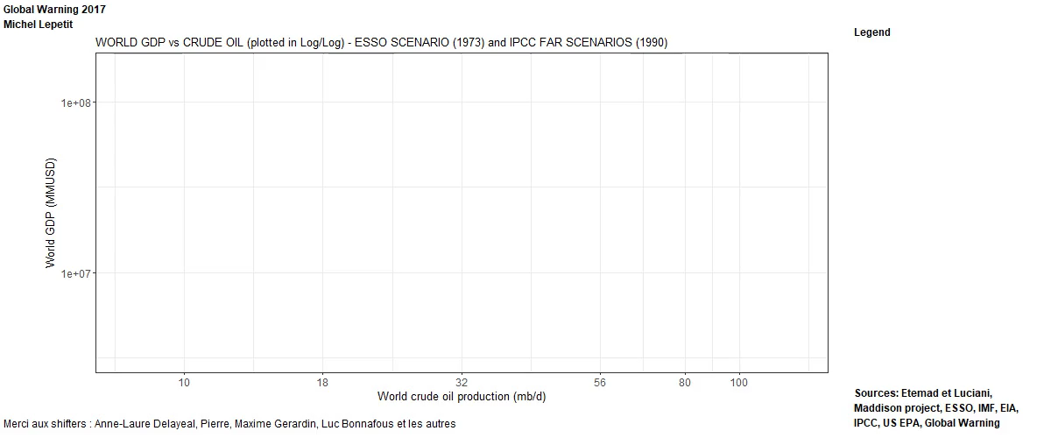
SCENARIOS GIEC 1990
1er Rapport d’évaluation

Slide 4
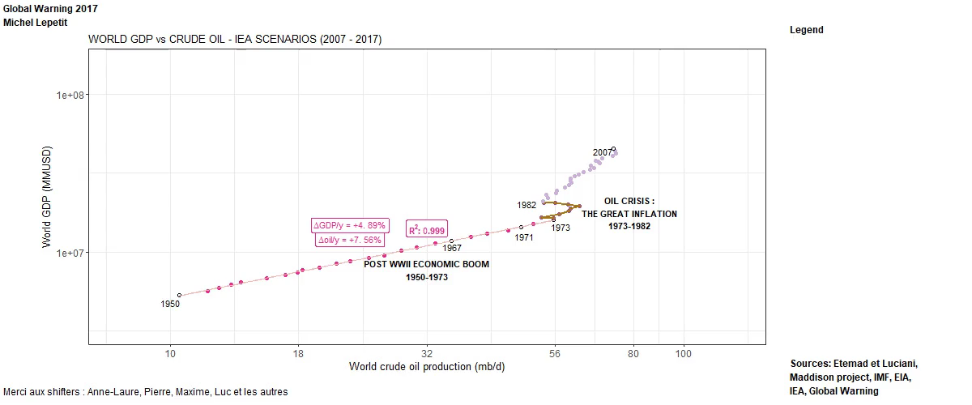
SCENARIOS DES WEO 2007-2017 DE l’AIE

Slide 5
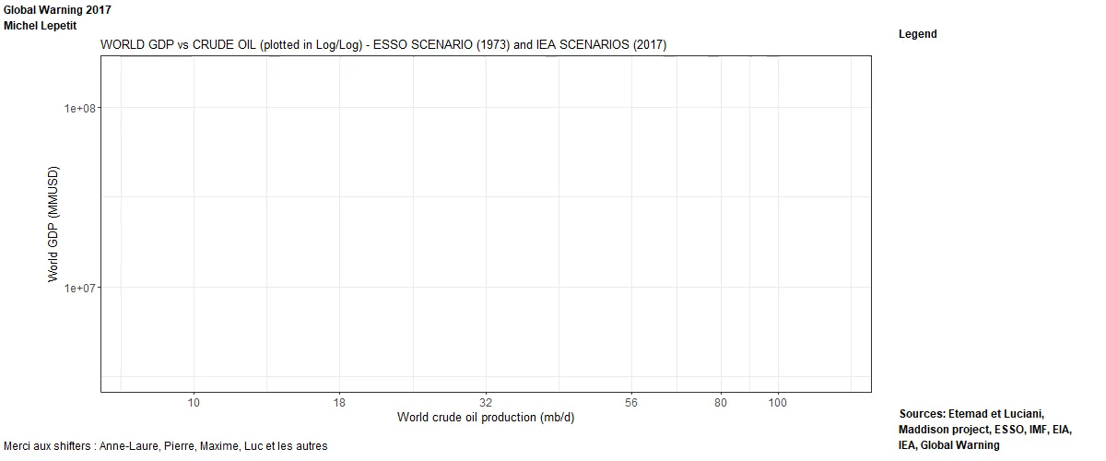
SCENARIO ESSO 1973 & AIE WEO 2017

